Slide 1
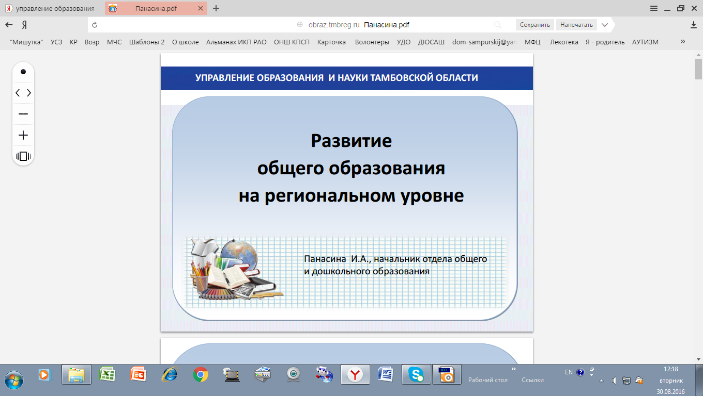
Организация образовательной деятельности с умственно отсталыми детьми в современных условиях
Тамбовское областное государственное казенное учреждение социального обслуживания – детский дом – интернат для детей с серьезными нарушениями в интеллектуальном развитии «Мишутка»
Евсеева Лариса Владимировна,
Учитель-дефектолог

Slide 2

Нормативно-правовая основа
Образование лиц с ограниченными возможностями здоровья является одним из приоритетных направлений государственной политики Российской Федерации в области образования на современном этапе.
В рамках модернизации российского образования создается специальное образовательное пространство, обеспечивающее доступность и качество образования для детей с ОВЗ с учетом особенностей их психофизического развития и состояния здоровья.

Slide 3


Нормативно-правовая основа
В соответствии с частями 1 и 2 статьи 43 Конституции Российской Федерации и положениями Конвенции ООН «О правах инвалидов», каждому гражданину гарантируется общедоступность и бесплатность дошкольного, основного общего и среднего профессионального образования в государственных или муниципальных образовательных и иных образовательных организациях.
Федеральный закон от 29 декабря 2012 г. № 273-ФЗ «Об образовании в Российской Федерации» комплексно регулирует отношения в сфере образования, в том числе образования инвалидов и лиц с ограниченными возможностями здоровья, а также устанавливает особенности организации образовательного процесса для названной категории обучающихся.

Slide 4
Нормативно-правовая основа
Согласно статье 2 Закона обучающийся с ограниченными возможностями здоровья–физическое лицо, имеющее недостатки в физическом и (или) психологическом развитии, подтвержденные психолого-медико-педагогической комиссией и препятствующие получению образования без создания специальных условий.
Согласно статье 5 Закона в целях реализации права каждого человека на образование предусмотрено создание необходимых условий для получения без дискриминации качественного образования лицами с ОВЗ, для коррекции нарушений развития и социальной адаптации, оказание ранней коррекционной помощи на основе специальных педагогических подходов и наиболее подходящих для этих лиц языков, методов и способов общения и условия, в максимальной степени способствующие получению образования определенного уровня и определенной направленности.

Slide 5
Нормативно-правовая основа
Статьей 79 Закона закреплено право детей с ОВЗ, в том числе и со сложной структурой дефекта, детей с выраженными формами умственной отсталости, на получение образования по адаптированным основным общеобразовательным программам (АООП), а для инвалидов также в соответствии с индивидуальной программой реабилитации (ИПР).
Образование обучающихся с ОВЗ и инвалидностью осуществляется в организациях, осуществляющих образовательную деятельность по общим образовательным программам и (или) по адаптированным основным общеобразовательным программам. В таких организациях создаются специальные условия для получения образования указанными обучающимися.

Slide 6

Для организации образования детей с умственной отсталостью приказом Министерства образования РФ от 19 декабря 2014 г. № 1599 утвержден федеральный государственный образовательный стандарт образования обучающихся с умственной отсталостью (интеллектуальными нарушениями), который с 1 сентября 2016 г. является основным нормативным документом, устанавливающим государственные требования к образованию обучающихся названной категории: к условиям (кадровым, материально-техническим, финансовым) и результатам обучения.

Slide 7
ФГОС образования обучающихся
с умственной отсталостью (интеллектуальными) нарушениями)
РЕАЛИЗАЦИЯ
Срок освоения – 9-13 лет
Реализация СИПР
(2 вариант)
ИТОГОВАЯ ОЦЕНКА
достижение результатов освоения СИПР последнего года обучения и развития жизненной компетенции
ДОКУМЕНТ
Свидетельства об обучении
лиц с ОВЗ (с различными формами умственной отсталости)

Slide 8
ФГОС образования обучающихся
с умственной отсталостью (интеллектуальными) нарушениями)
РЕАЛИЗАЦИЯ
Срок освоения – 9-13 лет
Реализация СИПР
(2 вариант)
ИТОГОВАЯ ОЦЕНКА
достижение результатов освоения СИПР последнего года обучения и развития жизненной компетенции
ДОКУМЕНТ
Свидетельства об обучении
лиц с ОВЗ (с различными формами умственной отсталости)

Slide 9
Управление социальной защиты и семейной политики Тамбовской области
ТОГКУ СО-ДИ «Мишутка»
Местонахождение:: Тамбовская область, Сампурский район, с. Гавриловка, ул. Сиреневая,14
г. Тамбов, ул. Рязанская, д. 17,
Предметом деятельности учреждения является предоставление социальных услуг в стационарной и полустационарной формах социального обслуживания детям в возрасте от 4 до 18 лет, проживающим на территории Тамбовской области, имеющим серьезные нарушения в интеллектуальном развитии, страдающим психическими хроническими заболеваниями и признанным нуждающимися в социальном обслуживании

Slide 10
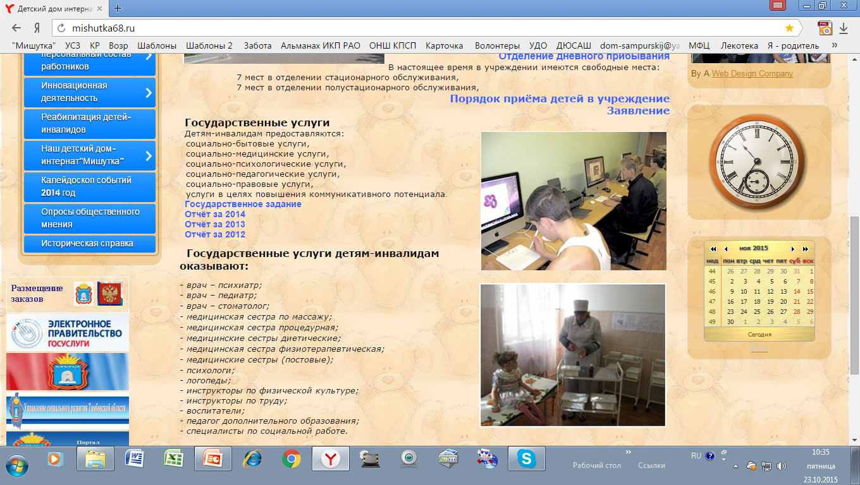
Управление социальной защиты и семейной политики Тамбовской области
ТОГКУ СО-ДИ «Мишутка»

Slide 11

ОТДЕЛЕНИЕ ПЯТИДНЕВНОГО В НЕДЕЛЮ ДНЕВНОГО ПРЕБЫВАНИЯ
ТОГКУ СО-ДИ «Мишутка»

Slide 12
Организация образовательного процесса
В соответствии с:
Лицензией на право ведения образовательной деятельности;
СанПиН 2.4.2.3286-15 "Санитарно-эпидемиоло-гические требования к условиям и организации обучения и воспитания в организациях, осуществляющих образовательную деятельность по адаптированным основным общеобразовательным программам для обучающихся с ограниченными возможностями здоровья";
адаптированной основной общеобразовательной программой образования обучающихся с умеренной, тяжелой и глубокой умственной отсталостью (интеллектуальными нарушениями), тяжелыми и множественными нарушениями развития (вариант 2)
графиком организации образовательного процесса;
режимом работы отделения;
учебным планом;
расписанием занятий.

Slide 13
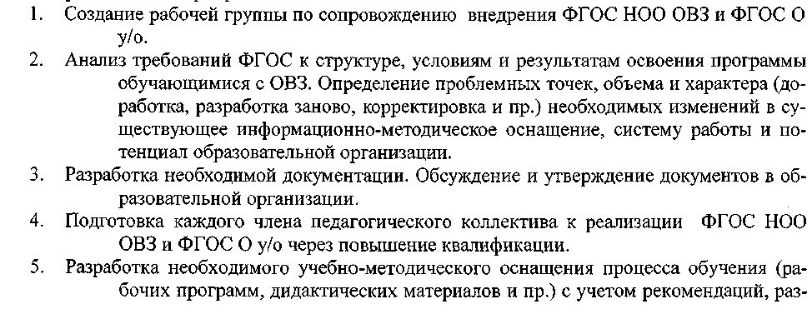
Организационно-содержательные меоприятия

Slide 14
График организации образовательного процесса
 |  |  | График организации образовательного процесса
 |  |  | Классы/ группы
 | Период |  | 1(дополнительный) класс/ группа
 |  |  | Сроки
 | I четверть |  | 01 сентября – 03 ноября
 | Осенние каникулы |  | 04 ноября – 10 ноября
 | II четверть |  | 11 ноября – 28 декабря
 | Зимние каникулы |  | 29 декабря – 11 января
 | III четверть |  | 12 января – 26 марта
 | Дополнительные каникулы |  | 20 февраля – 26 февраля
 | для 1-дополнительного
 | класса
 | Весенние каникулы |  | 27 марта – 02 апреля
 | IV четверть |  | 03 апреля – 31 мая
 | Летние каникулы |  | С 01 июня – 31 августа
 | Итого: |  | 33 учебные недели

Slide 15
Режим работы для детей
Режимные моменты | Время суток (час.)
Утренний прием детей | с 7.00
Зарядка | 8.00-8.20
Завтрак | 8.15-8.30
Учебные занятия | 8.30-11.30
Прогулка | 11.30-12.00
Подготовка к обеду | 12.00-12.30
Обед | 12.30-13.00
Дневной сон | 13.00-15.00
Подъем, подготовка к полднику | 15.00-15.15
Полдник | 15.15-15.30
Внеурочная деятельность, занятия по интересам | 15.30-16.30
Прогулка, общественно полезный труд на воздухе | 16.30-18.00

Slide 16
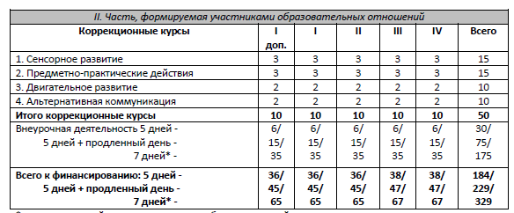
Учебный план для детей 7 - 8 лет

Slide 17
Организация образовательного процесса
С 1 сентября 2016 года
Образовательный процесс реализуют специалисты отделения:
учитель-дефектолог;
учитель;
воспитатель;
педагог-психолог;
учитель-логопед;
педагог дополнительного образования;
музыкальный руководитель;
инструктор по физической культуре

Slide 18
Организация образовательного процесса
С 1 сентября 2016 года
В соответствии с возрастным принципом:
Дети 4-7 (8) лет - Адаптированная образовательная программа (АОП) для детей дошкольного возраста с умственной отсталостью (умеренной и тяжелой).
Дети 7-8 лет - Адаптированная основная общеобразовательная программа образования обучающихся с умеренной, тяжелой и глубокой умственной отсталостью (интеллектуальными нарушениями), тяжелыми и множественными нарушениями развития (вариант 2).
Дети 9 - 18 лет - Адаптированная программа обучения и воспитания детей с умственной отсталостью (интеллектуальными нарушениями).

Slide 19
Диагностический период
В соответствии с ФГОС в сентябре проводится диагностический период, результатом наблюдений в котором на каждого ребенка составлена Специальная индивидуальная программа развития ребенка
Особые образовательные потребности детей с умеренной, тяжелой, глубокой умственной отсталостью, с ТМНР диктуют необходимость специальной индивидуальной программы развития для их обучения и воспитания. Целью реализации такой программы является обретение обучающимся таких жизненных компетенций, которые позволяют ему достигать максимально возможной самостоятельности в решении повседневных жизненных задач, обеспечивают его включение в жизнь общества на основе индивидуального поэтапного, планомерного расширения жизненного опыта и повседневных социальных контактов в доступных для каждого обучающегося пределах.

Slide 20
Специальная индивидуальная программа развития
Специальная индивидуальная программа развития (СИПР) разрабатывается на основе адаптированной основной общеобразовательной программы начального общего образования и нацелена на обучение детей с умеренной, тяжелой, глубокой умственной отсталостью, с ТМНР с учетом их индивидуальных образовательных потребностей. СИПР составляется на ограниченный период времени (один год). В ее разработке принимают участие все специалисты, работающие с ребенком в образовательной организации, при участии его родителей.

Slide 21
Итоговые достижения обучающихся
Итоговые достижения обучающихся с умеренной, тяжелой, глубокой умственной отсталостью, с ТМНР (вариант 2) определяются индивидуальными возможностями ребенка и тем, что его образование нацелено на максимальное развитие жизненной компетенции. Овладение знаниями, умениями и навыками в различных образовательных областях («академический» компонент) регламентируется рамками полезных и необходимых инструментов для решения задач повседневной жизни.

Slide 22
Итоговые достижения обучающихся
Накопление доступных навыков коммуникации, самообслуживания, бытовой и доступной трудовой деятельности, а также перенос сформированных представлений и умений в собственную деятельность (компонент «жизненной компетенции») готовит обучающегося к использованию приобретенных в процессе образования умений для активной жизни в семье и обществе.
Итогом образования человека с умственной отсталостью, с ТМНР является нормализация его жизни.

